Slide 1
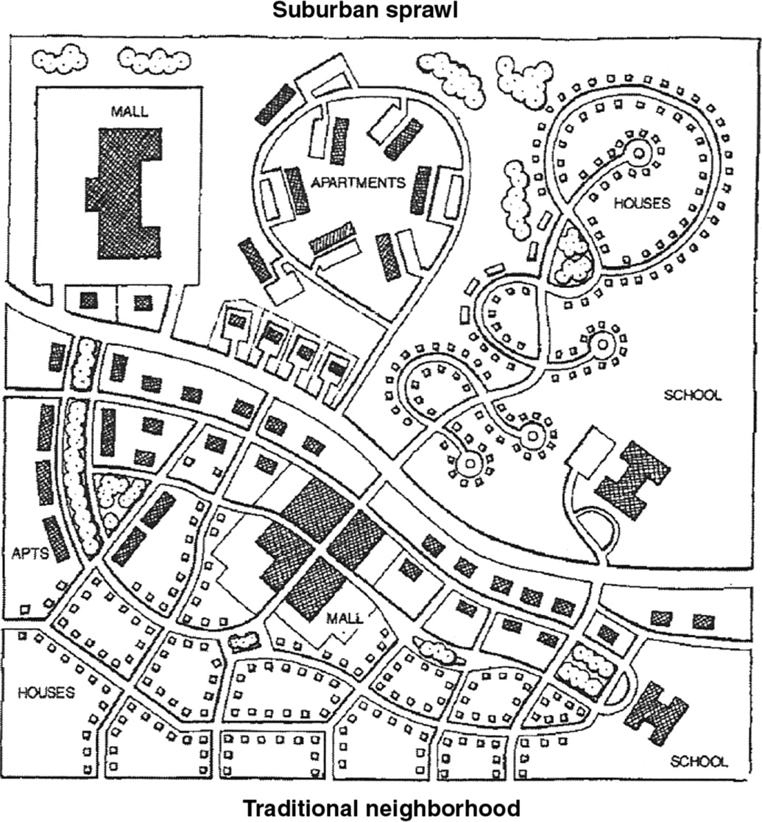
o
13
6
i
12
10
7
14
11
15
8
o
21
16
17
20
22
23
19
9
18
24
i
o

Slide 2
1
o
13
6
2
i
12
10
7
14
11
3
15
8
o
21
16
17
20
22
23
19
9
18
24
i
o
4
5

